Slide 1


YARN
YARN
Александров Александр Алексеевич,
инженер,
Международный исследовательский институт интеллектуальных материалов

Slide 2

YARN
Основные вопросы
Архитектура Hadoop
Что такое YARN?
История развития
Архитектура Apache Hadoop YARN
Подача заявки в YARN
Рабочий процесс приложения в Hadoop YARN

Slide 3
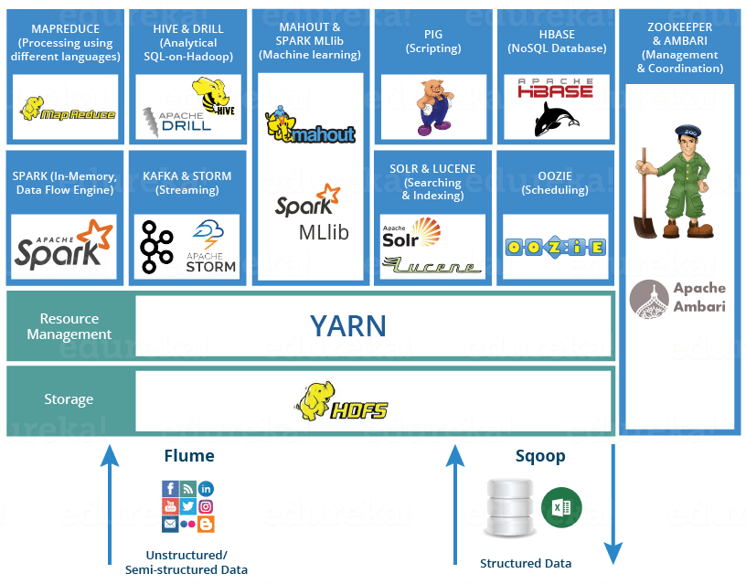
YARN
Архитектура Hadoop
Hadoop Common
HDFS
YARN
Hadoop MapReduce

Slide 4
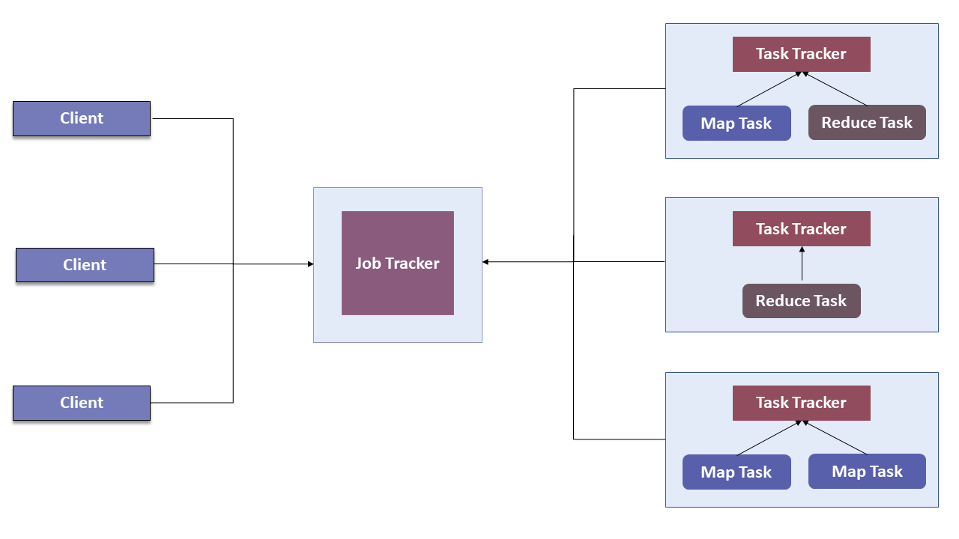
YARN
Что такое YARN?
Job Tracker единственный мастер распределяющий ресурсы, выполняющий планирование и отслеживание выполнение заданий.

Slide 5

YARN
Что такое YARN?
Предел достигается при наличии кластера из 5000 узлов и 40 000 задач, выполняемых одновременно.
Использование вычислительных ресурсов в MRV1 неэффективно.
Hadoop ограничивается только парадигмой обработки MapReduce.

Slide 6
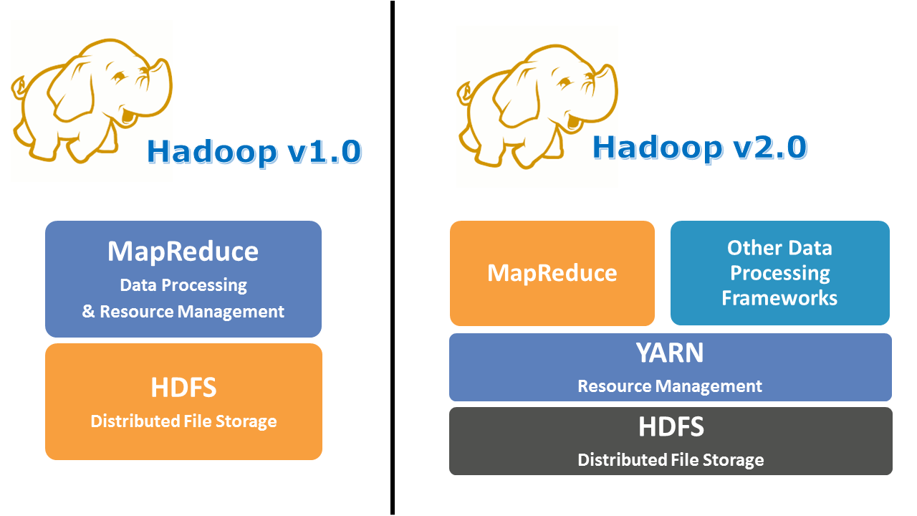
YARN
История развития

Slide 7
YARN
История развития
YARN - управление ресурсами и планирование заданий.
Более гибкая, эффективная и масштабируемая экосистема Hadoop.
Yahoo запустила YARN в первом квартале 2013 года, это помогло компании сократить размер своего кластера Hadoop с 40 000 узлов до 32 000 узлов. Но количество рабочих мест удвоилось до 26 миллионов в месяц.

Slide 8

YARN
История развития
Методы обработки данных в YARN:
обработка графов;
интерактивная обработка;
потоковая обработка;
пакетная обработка для запуска и обработки данных, хранящихся в HDFS.
YARN выполняет действия по обработке, распределяя ресурсы и планируя задачи.

Slide 9

YARN
Архитектура Apache Hadoop YARN
1. Диспетчер ресурсов : работает на главном демоне и управляет распределением ресурсов в кластере.
2. Диспетчер узлов: они работают на подчиненных демонах и отвечают за выполнение задачи на каждом отдельном узле данных.
3. Мастер приложений: управляет жизненным циклом заданий пользователя и потребностями отдельных приложений в ресурсах. Он работает вместе с Node Manager и следит за выполнением задач.
4. Контейнер: пакет ресурсов, включая ОЗУ, ЦП,
сеть, жесткий диск и т. д. на одном узле.

Slide 10
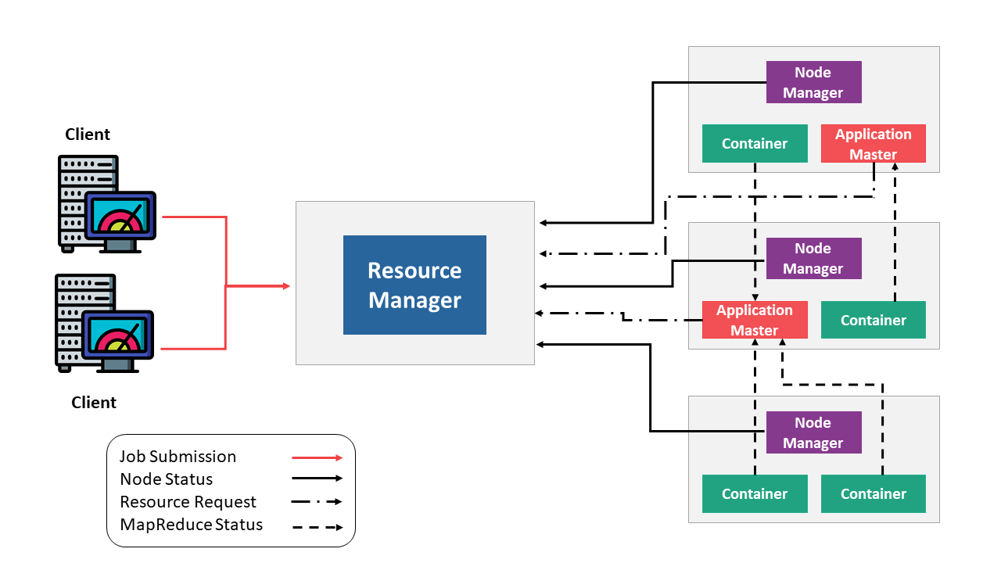
YARN
Диспетчер ресурсов

Slide 11
YARN
Диспетчер ресурсов
Это высшая инстанция в распределении ресурсов .
При получении запросов на обработку он передает части запросов соответствующим менеджерам узлов, где и происходит фактическая обработка.
Является арбитром ресурсов кластера и принимает решение о распределении доступных ресурсов для конкурирующих приложений.
Оптимизирует использование кластера, например постоянное использование всех ресурсов с учетом различных ограничений (гарантии емкости, справедливость и соглашения об уровне обслуживания).
Он состоит из двух основных компонентов: планировщика и диспетчер приложений.

Slide 12
YARN
Диспетчер ресурсов
Планировщик
Распределение ресурсов для различных запущенных приложений с учетом ограничений производительности, очередей и т. д.
В Resource Manager он называется чистым планировщиком и не выполняет никакого мониторинга или отслеживания состояния приложений.
В случае сбоя приложения или аппаратного сбоя планировщик не гарантирует перезапуск неудавшихся задач.
Выполняет планирование на основе требований приложений к ресурсам.
Имеет подключаемый модуль политики, который отвечает за разделение ресурсов кластера между различными приложениями. Таких плагинов два: Capacity Scheduler и Fair Scheduler , которые на данный момент используются как планировщики в Resource Manager.

Slide 13
YARN
Диспетчер ресурсов
Менеджер приложений
Отвечает за прием заявок на работу.
Согласует первый контейнер из диспетчера ресурсов для выполнения мастера приложений для конкретного приложения.
Управляет запуском мастеров приложений в кластере и предоставляет службу для перезапуска контейнера мастеров приложений в случае сбоя.

Slide 14
YARN
Диспетчер узлов
Заботится об отдельных узлах в кластере Hadoop и управляет пользовательскими заданиями и рабочим процессом на данном узле.
Регистрируется в диспетчере ресурсов и отправляет тактовые импульсы с состоянием работоспособности узла.
Управляет контейнерами приложений, назначенными ему диспетчером ресурсов.
Постоянно обновляется с помощью диспетчера ресурсов.
Мастер приложений запрашивает назначенный контейнер у диспетчера узлов, отправляя ему контекст запуска контейнера (CLC), который включает в себя все, что нужно приложению для запуска. Менеджер узла создает запрошенный процесс-контейнер и запускает его.
Отслеживает использование ресурсов (память, ЦП) отдельных контейнеров.
Выполняет управление журналом.
Убивает контейнер по указанию диспетчера ресурсов.

Slide 15
YARN
Мастер приложений
Приложение — это отдельная работа, отправленная в фреймворк. Каждое такое приложение имеет уникальный связанный с ним мастер приложения, который является специфичным для платформы объектом.
Координирует выполнение приложения в кластере, а также управляет ошибками.
Согласовывает ресурсы с диспетчером ресурсов и работу с диспетчером узлов для выполнения и мониторинга задач компонента.
Отвечает за согласование соответствующих контейнеров ресурсов с ResourceManager, отслеживание их состояния и мониторинг хода выполнения.
После запуска периодически отправляет тактовые импульсы диспетчеру ресурсов, чтобы подтвердить свою работоспособность и обновить запись о своих требованиях к ресурсам.

Slide 16
YARN
Контейнер
Набор физических ресурсов, таких как ОЗУ, ядра ЦП и диски на одном узле.
Контейнеры YARN управляются контекстом запуска контейнера, который представляет собой жизненный цикл контейнера (CLC). Эта запись содержит карту переменных среды, зависимости, хранящиеся в удаленно доступном хранилище, токены безопасности, полезную нагрузку для служб Node Manager и команду, необходимую для создания процесса.
Предоставляет приложению права на использование определенного объема ресурсов (памяти, ЦП и т. д.) на определенном хосте.

Slide 17
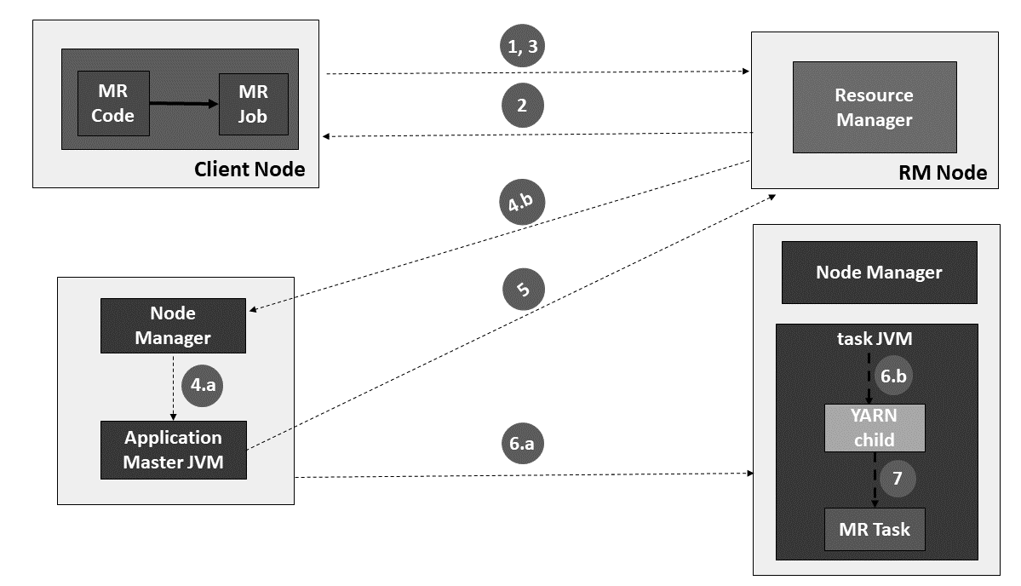
YARN
Подача заявки в YARN
1) Отправить задание
2) Получить идентификатор приложения
3) Контекст подачи заявки
4.a) Начать запуск контейнера
4.b) Запустить мастер приложений
5) Распределить ресурсы
6.a) Контейнер
6.b) Запуск
7) Выполнить

Slide 18
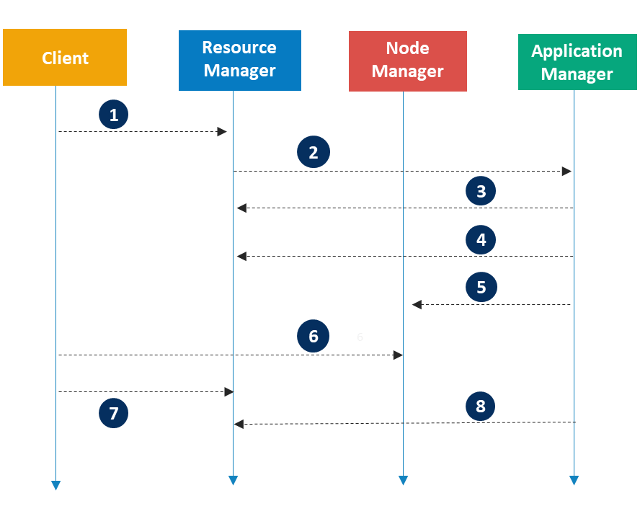
YARN
Рабочий процесс приложения в Hadoop YARN

Slide 19
YARN
Рабочий процесс приложения в Hadoop YARN
Клиент подает заявку.
Диспетчер ресурсов выделяет контейнер для запуска диспетчера приложений.
Application Manager регистрируется в Resource Manager.
Диспетчер приложений запрашивает контейнеры у диспетчера ресурсов.

Slide 20
YARN
Рабочий процесс приложения в Hadoop YARN
Application Manager уведомляет Node Manager о запуске контейнеров.
Код приложения выполняется в контейнере.
Клиент связывается с диспетчером ресурсов/менеджером приложений, чтобы контролировать состояние приложения.
Диспетчер приложений отменяет регистрацию в диспетчере ресурсов.

